Slide 1
Машинное обучение и интеллектуальный анализ данных
Лекция 4
Изучение нейросетей в ОИЯИ.
Нейросети Хопфилда, клеточные автоматы.
Использование глубокого обучения
для прогнозирования загрязнения атмосферы
email: gososkov@gmail.com
https://gososkov.ru/u/UNI-DUBNA/Machine%20Learning/

Slide 2
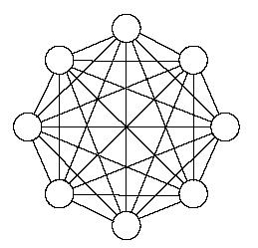
Нейронная сеть Хопфилда (ХНС)
Применение нейросетей в ОИЯИ
Это полносвязная сеть из бинарных нейронов s_{i} c симметричной весовой матрицей w_{ij} = w_{ji} , w_{ii} = 0. Эволюция ХНС приводит ее в некоторое состояние устойчивого равновесия. Функционал энергии сети – это билинейная функция Ляпунова
E(s) = - ½ Σ_{ij} s_{i} w_{ij} s_{j}.
Теорема Хопфилда: в результате эволюции E(s) убывает в локальные минимумы, соответствующие точкам стабильности сети.
Для нахождения глобального минимума E сеть термализуется.
В соответствии с теорией среднего поля состояния нейронов v_{i} = < s_{i} >T усредняются по температуре Т. Эволюция сети определяется уравнением динамики среднего поля:
v_{i} =1/2(1+tanh(-∂E/∂v_{i} 1/T) =1/2(1+tanh(H_{i} /T)),
где H_{i} = <Σ_{j} w_{ij} s_{j} >T – локальное среднее поле нейрона.
Значения v_{i} , переставшие быть целочисленными, определяют уровень активности нейрона, т.е. в случае v_{i} > v_{min} нейрон считается активным. Температура убывает по схеме «имитационного отжига»
(simulated annealing).

Slide 3
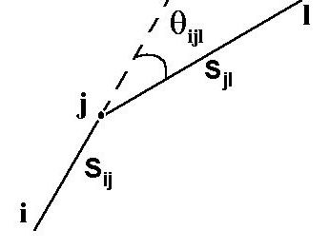
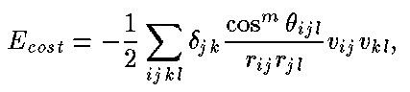
Распознавание треков. Метод сегментов.
Имеется множество N экспериментальных точек на плоскости (или в пространстве). Требуется выбрать (распознать) среди них те, по которым проходит некоторое число непрерывных гладких кривых (треков).
Энергетический функционал (Денби и Петерсон, 1988) состоит из двух частей:
E = E_{cost} + E_{constraint} ,
где первый член
Вводится нейрон s_{i j} как направленный сегмент, соединяющий точки i, j .
w_{ijkl}
весовая функция
поощряет связи нейронов принадлежащих одному и тому же треку,
т.е. короткие смежные сегменты с малым углом между ними.
E_{constraint} запрещает как межтрековые связи (бифуркации),
так и чрезмерный рост числа самих треков.

Slide 4
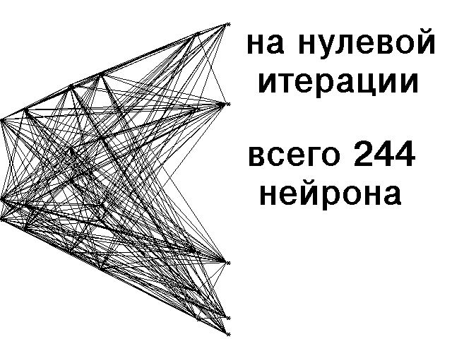
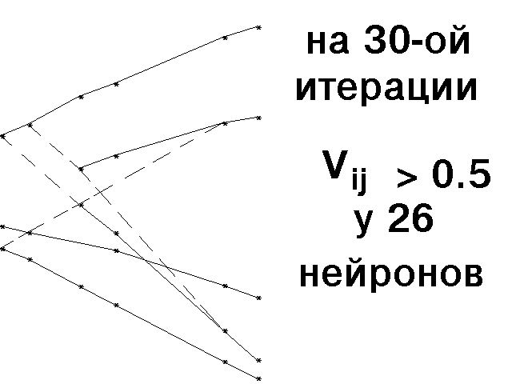
Пример применения ХНС для распознавания событий с короткоживущими частицами
Эксперимент EXCHARM - проблема: разрешить бифуркации,
но не допустить массовых ветвлений треков
Заметим: появление единственной шумовой точки привело бы к появлению ~80 дополнительных мешающих нейронов
Эффективность 99% за счет гибридного алгоритма, комбинирующего применение быстрого традиционного алгоритма для 92% событий и нейропрограмму для тех 8%, которые не прошли сшивку треков в пространстве.

Slide 5
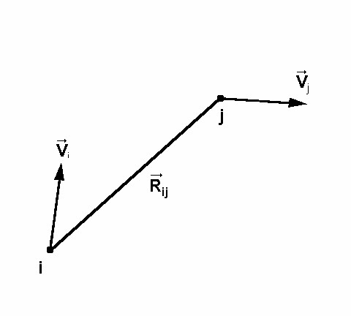
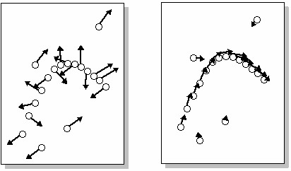
Роторные сети Хопфилда. Идея К.Петерсона (1990).
Нейрон – это ротор, т.е. единичный вектор,
Выходящий из i-й точки, измеренной на треке.
Двухчленная энергетическая функция
первый член
второй член
сближает роторы по направлению выстраивает роторы вдоль трека
Исходное состояние
Результат эволюции

Slide 6
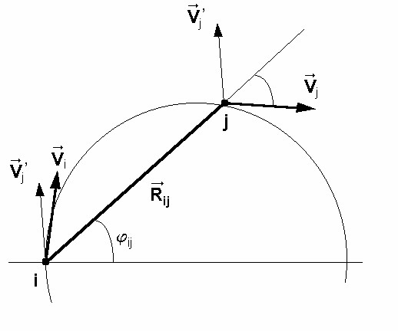
Наше развитие этой идеи для треков в магнитном поле (эксперимент ARES)
Простая энергетическая функция
без ограничивающих членов
В кольцевом детекторе ARES достигнута эффективность распознавания – 98% за счет следующих дополнительных усилий:
Префильтрации с помощью клеточного автомата
Удачной процедуры начальной установки роторов
Введения весовых множителей к синаптическим весам для «отталкивания» от соседних треков
S. Baginyan, G. Ososkov, ey all, Computer Physics Communications 79 (1994)

Slide 7
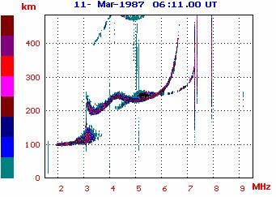
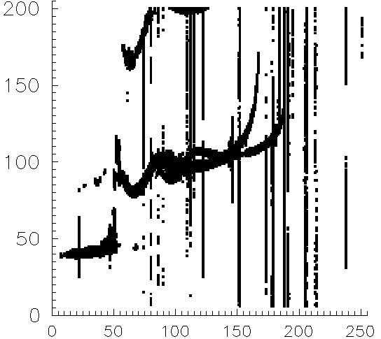
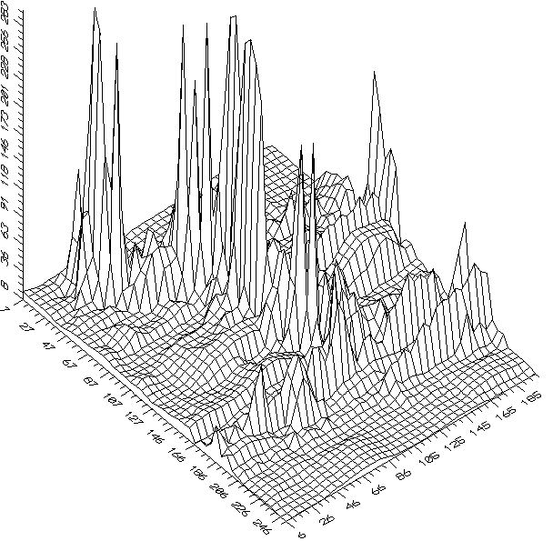
Пример применения модифицированных роторных нейронов. Обработка ионограмм. I. Galkin, G. Ososkov, et al., Radio Sci. 31 (5), 1119–1128 (1996).
Ионограмма вертикального зондирования
3D изображение
той же ионограммы

Slide 8
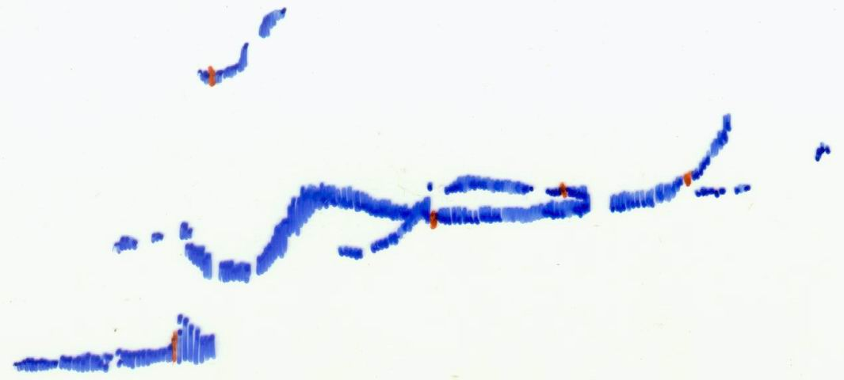
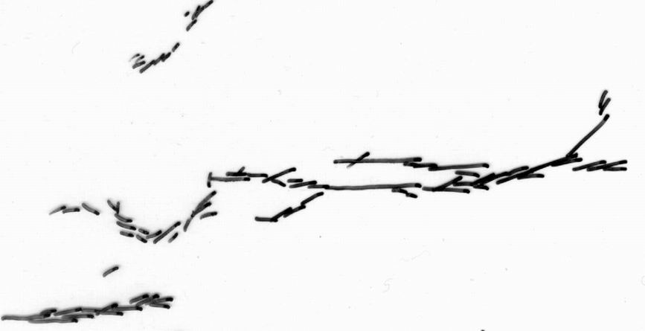
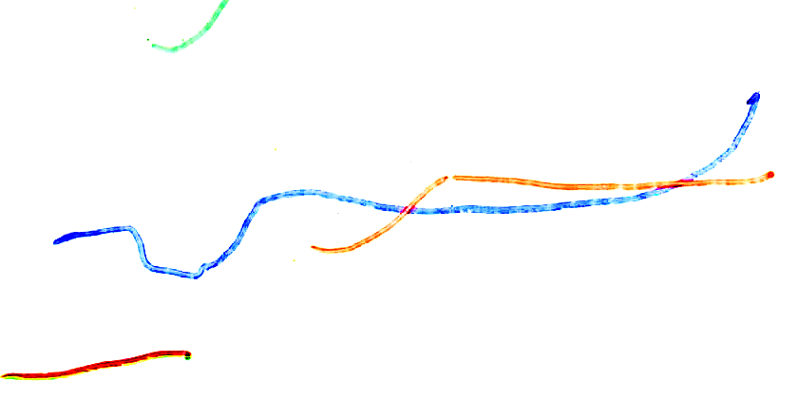
Этапы обработки ионограммы:
Клеточный автомат убрал вертикальные помехи и заполнил пропущенные отсчеты
Инициализация роторов путем углового гистограммирования в скользящем окне переменного размера в зависимости от изменения кривизны трека позволила сократить эволюцию сети до 3-5 итераций
Результат распознавания

Slide 9
Эластичные нейронные сети Хопфилдова типа
Недостатки применения нейросетей:
Слишком медленная сходимость из-за излишнего числа степеней свободы
Решается только проблема распознавания без учета известной модели трека
Чрезмерная чувствительность к шумам
Идея: Объединить этапы распознавания и фитирования кривых, максимально используя априорную информацию.
Как это сделать Зная уравнение трека, создать эластичный шаблон и изгибать его (меняя параметры уравнения) так, чтобы он прошел по «своим» измеренным точкам.
Вопросы:
неизвестно число шаблонов;
где взять начальные значения их параметров;
как организовать подгонку сразу всех кривых (треков);
где тут нейронная сеть?

Slide 10
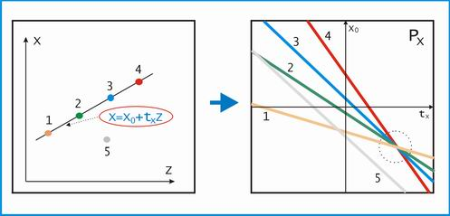
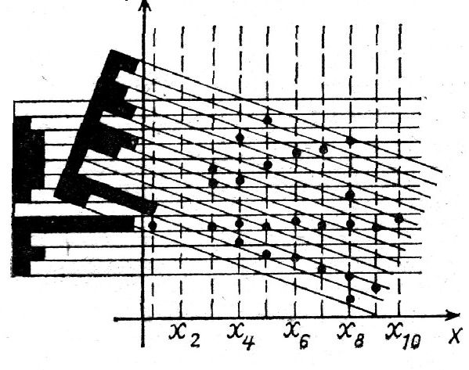
1-2. Число шаблонов и начальные значения параметров
Для нахождения шаблонов (templates) и грубых значений их параметров применяется преобразование Хафа – гистограммирование в пространстве параметров с последующим поиском максимума гистограммы
Соответствие точка - линия
x=x0+tx z
x0=x-tx z
Метод поворотных гистограмм – это частный случай преобразования Хафа для распознавания прямых линий и при правильной программной реализации он работает на несколько порядков быстрее.
Аналогичный быстрый алгоритм разработан и для распознавания окружностей.

Slide 11
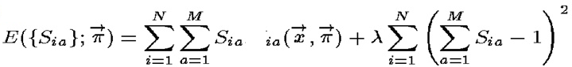
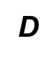
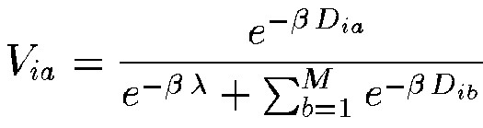
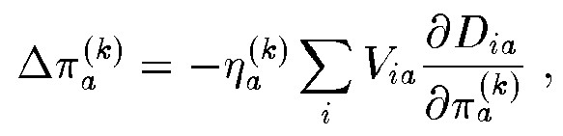
3-4. Введение нейронов, определяющих принадлежность к треку
Пример: пространственный трек в магнитном поле – винтовая линия
Здесь π - вектор параметров винтовой линии,
S_{ia} - бинарный нейрон, определяющий принадлежность i-й точки к a-му шаблону трека,
S_{ia} = 1, i-я точка принадлежит a-му треку, S_{ia} = 0, в противном случае
D _{ia}(π,x) - квадрат расстояния от точки до трека.
Минимизация E(S_{ia},π) ведется при условии, что каждая точка может принадлежать только одному треку или ни одному (Σ_{ia}S_{ia} = 0).
В последнем случае функционал штрафуется на величину λ
Минимизация идет по обычной схеме сетей Хопфилда: сеть термализуется с последовательностью температур Т_{k}>T_{k-1}>...>T₀, применяется теория среднего поля. Метод наискорейшего спуска дает итеративную процедуру подгонки параметров винтовой линии
где - факторы Поттса, β=1/T.

Slide 12
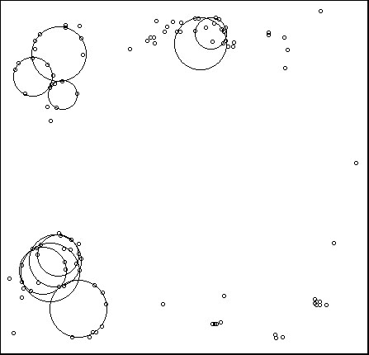
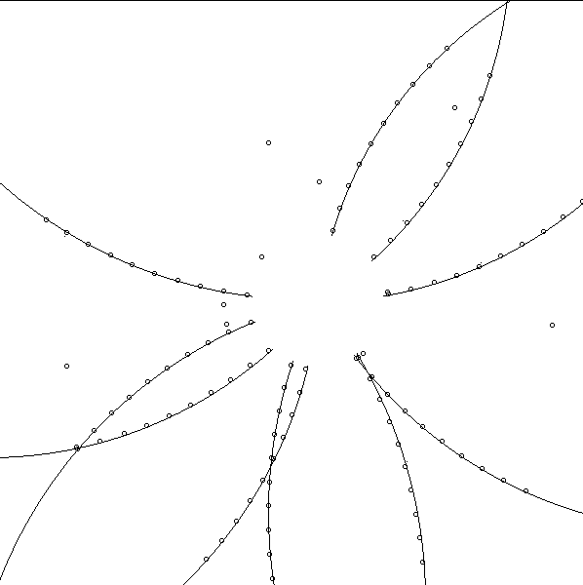
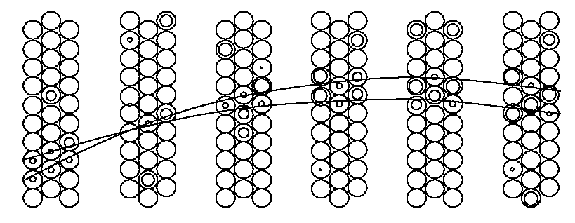
Эластичные нейросети (продолжение)
Применение эластичных ИНС для поиска черенковских колец
и распознавания треков
Ограничение на одновременный поиск - не более 13 объектов
Решение: находить объекты по одному, удаляя точки уже найденных объектов при последующем распознавании
Треки в дрейфовой камере в магнитном поле с ее лево-право неопределенностью. Потребовалось вводить 2D нейроны S_{i}=(s_{i}⁺, s_{i} —) ,
чтобы указать к какому именно треку следует приписать данную точку

Slide 13
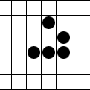
Клеточные автоматы (КА)
КА – это дискретная динамическая система, образованная регулярной решеткой ячеек, каждая имеет нескольких состояний, например 1 и 0. Для каждой ячейки определены ее соседи и правила перехода из одного состояния в другое. Правила локальны, т.е. зависят только от соседей. Изменения значений всех клеток происходят одновременно. Дж.Конвей предложил правила КА для игры «Жизнь»:
если клетка имеет двух "живых" соседей, она остается в прежнем состоянии. Если клетка имеет трех "живых" соседей, она переходит в "живое" состояние. В остальных случаях клетка "умирает".
Применение подобных правил к зашумленным данным измерений для организации «вымирания» изолированных шумовых точек оказалось весьма эффективным способом
Еще более полезным оказалось применение КА для реконструкции треков. В качестве клеток берут сегменты (tracklets), соединяющие экспериментальные отсчеты на соседних координатных плоскостях. Клетка =1, если на данном этапе сегмент считается частью трека, и 0, если отрезок
соединяет точки, не лежащие на одном треке. Соседство устанавливается по совпадению конечной и начальной точек сегментов и их близости по направлению (по малости угла между ними).

Slide 14
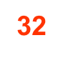
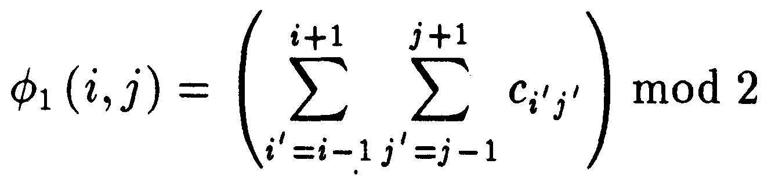
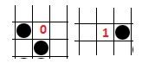
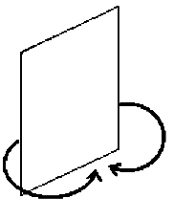
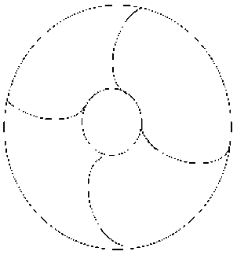
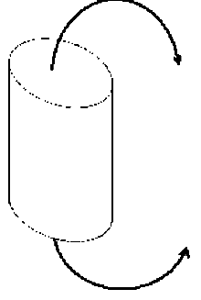
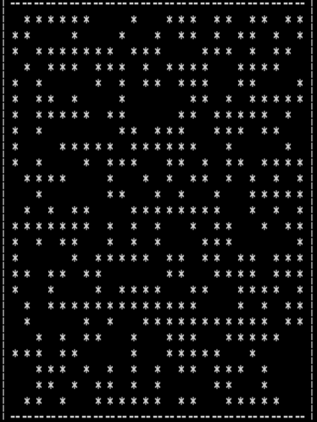
2D клеточный автомат для генерации случайных векторов
На решетке 32*100 строится 2D клеточный автомат, каждая ячейка которого
определяется по своим соседям по формуле:
(1)
Решетка сворачивается в тор для выполнения граничных условий
100
Ячейки вначале случайно засеваются нулями и единицами.
Потом на каждую эволюцию КА по формуле (1) получаем 100 32-значных случайных числа, образующих 100-мерный случайный вектор с равномерным распределением. Использовалось для вычислений по КХД

Slide 15
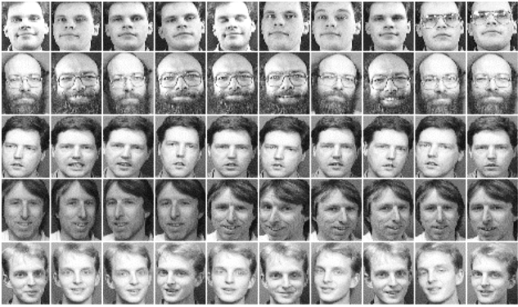
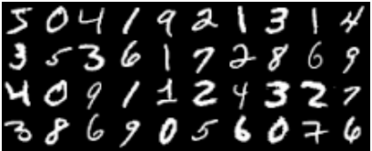
Изучение глубоких нейросетей в ОИЯИ
В 2016 году на начальном этапе работы с глубокими нейросетями в Лаборатории информационных технологий ОИЯИ был разработан программный комплекс для задачи распознавания образов, реализующий три типа NN:
Автоэнкодер - реализация нелинейного анализа главных компонент предназначенная для значительного сжатия входных данных;
И два NN со специальной оптимизацией их структур и параметров для
классификации изображений:
Персептрон с одним скрытым слоем;
Deep Neural Network (DNN) с инициализацией по взвешенным весам.
Было проведено исследование для сравнения эффективности этих классификаторов путем тестирования их на двух известных наборах данных - MNIST набор рукописных цифр (70,000 изображений рукописных цифр);
- FERET face database (40 чел., 10 фото для каждого).
MNIST handwritten database sample
FERET face database sample

Slide 16
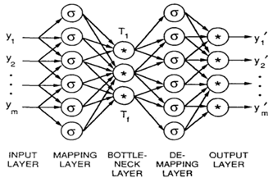
1-й этап: сжатие данных автоэнкодером
В нашем исследовании мы значительно изменили схему Крамера, чтобы повысить ее эффективность и ускорить время обучения, решая проблему сходимости.
Мы используем автоэнкодер в качестве отдельной программы по следующим причинам :
он дает нам тот же набор сжатых данных, что
и входной вектор для трех нейронных сетей, которые сравниваются далее как классификаторы;
AE, реализованный в виде автоассоциативной NN, требует оптимизации его структуры, настройки параметров активации, выбора надлежащей нормализации входных данных и получения быстрой сходимости процесса обучения.;
AE обеспечивает высокоэффективное сжатие данных и его применение в виде отдельной программы особенно важно в эпоху Big Data.
Схема автоэнкодера М.Крамера

Slide 17
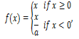
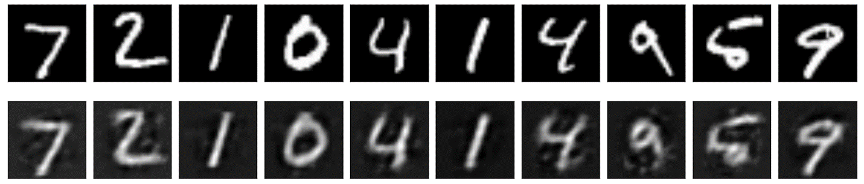
Улучшение эффективности автоэнкодера
Важно отметить достигнутый уровень применяемых моделей ГAE.
Усовершенствование схемы Крамера состояло в следующем:
замена sigmoidal activations на Leaky Rectified Linear (LReLU) activation
с тщательно подобранным параметром a отличным для каждого набора данных;
специальная нормализация входных данных (MinMax);
(3) применение связанных весов;
(4) стохастический градиентный спуск (SGD) с оптимизацией Adam.
Идея связанных весов подразумевает, что весовые матрицы кодирования и декодирования транспонированы друг для друга, что приводит к меньшему числу параметров для оптимизации и хранения, а следовательно, к более быстрому обучению сети.
Чтобы определить количество нейронов в скрытых слоях ГAE, вычислялась зависимость функции потерь ГAE для разных чисел нейронов в слое bottle-neck и обоих слоях кодировки-декодировки с учетом минимально возможного времени тренировки.
В итоге, размеры 5 слоев AE были выбраны как (m, 256,64,256, m), где m - длина входного вектора. Этот подбор параметров был сделан методом кросс-валидации
После сжатия изображения до 64 основных признаков в bottle-neck слое, ГAE восстанавливает их в выходном слое, как показано для данных MNIST с активацией LReLU
Исходные сверху, восстановленные снизу

Slide 18
Кросс-валидация – метод оптимизации параметров
Кросс-валидация (Сross-Validation - CV) или перекрестная проверка является наиболее употребимой стратегией оптимального выбора алгоритма или его параметров.
Основная идея CV состоит в том, чтобы разделить данные, на две или несколько групп, для оценки риска каждого алгоритма: часть данных (обучающая) используется для обучения каждого алгоритм, а оставшаяся часть (проверочная) используется для оценки риска алгоритма.
Затем CV выбирает алгоритм с наименьшим оценочным риском или наибольшей эффективностью. Чтобы уменьшить разброс результатов, циклы кросс-валидации проводятся на разных разбиениях, а потом результаты валидации усредняются по всем циклам.
Виды кросс-валидации
по K блокам (K-fold cross-validation), когда исходный набор данных разбивается на K непересекающихся, одинаковых по размеру блоков. Из K блоков один оставляется для тестирования модели, а остающиеся K-1 блока используются как тренировочный набор. Процесс повторяется K раз, и каждый из блоков используется один раз как тестовый набор. Полученные K результатов усредняются и дают одну оценку.
Случайная выборка (random subsampling) набор данных случайным образом разбивают на тренировочный и тестовый наборы. Для каждого такого разбиения, модель подгоняется под тренировочные данные, а точность предсказания оценивается на тестовом наборе. Результаты затем усредняются по всем разбиениям. Недостатки: из-за случайности тестовые наборы могут либо перекрываться, либо часть наблюдений могут не попасть в тест, кроме того, результаты при повторном анализе будут различные
Поэлементная кросс-валидация (Leave-one-out, LOO), это то же самое, что K-блочная кросс-валидация, но при K равно числу наблюдений в исходном наборе данных.
Программа CV есть в библиотеке scikit-learn: https://scikit-learn.org/stable/modules/cross_validation.html

Slide 19
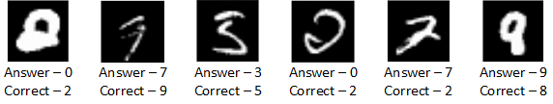
Оптимизация глубоких классификаторов
Мы использовали метод обратного распространения ошибки с оптимизацией Адама (SGD) для минимизации функции потерь в нашей работе с персептроном и DNN. Количество скрытых слоев и оптимальная комбинация скрытых нейронов на слой в наших глубоких классификаторах выбиралась с помощью решетчатой процедуры поиска с кросс-валидацией с учетом зависимости эффективности NN от этих параметров нейросети и времени обучения.
В итоге мы пришли к 2-м скрытым слоям для DNN с оптимальным числом скрытых нейронов на 1-м и 2-м слоях равным 300 и 100, соответственно. Изображения 2-х наборов данных, преобразованных в 64-мерные собственные векторы, были классифицированы тремя нашими классификаторами со следующими результатами:
Результаты тестирования
Методы глубокого обучения дают 100% эффективность классификации на базе данных лиц и эффективность 92-98% для набора данных с рукописными цифрами. Хотя человеку не сложно различать разные лица, DBN может распознавать образы лучше чем это может делать человек (даже для случая распознавания цифр).
 | Perceptron | Deep Neural Network
MNIST | 0.7977 | 0.9285
FERET | 0.8750 | 1.0000
Примеры неправильных ответов DNN, подчеркивающие сложность класси-фикации рукописных цифр (сложно и для человека).

Slide 20
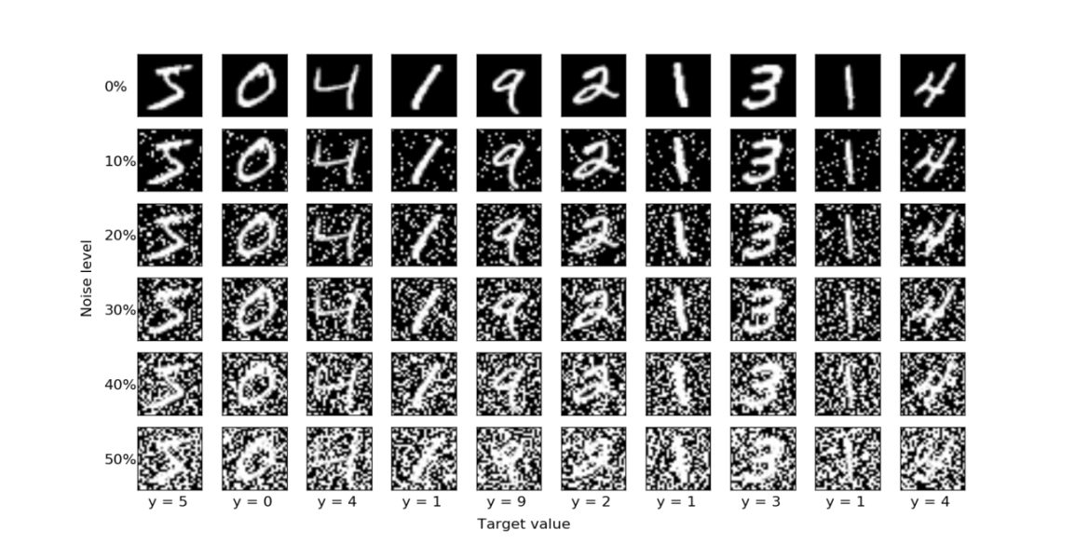
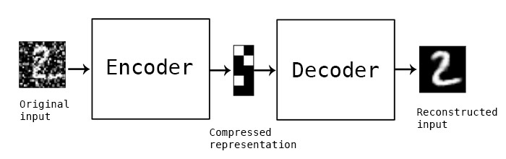
Применение автоэнкодеров для шумоподавления
Процедура шумоподавления принимает на вход зашумленные данные, и выводит эти данные без шума, сохраняя их информативность.
Оба классификатора были обучены на незашумленных изображениях. Шумоподавляющий автоэнкодер (DAEN) обучен на изображениях с 20% шума. Затем классификаторы тестируются на 6 наборах данных с несколькими уровнями шума в диапазоне от 0% до 50%, предварительно сжатыми DAEN.
Пример изображений с разным уровнем шума
 | FERET |  |  | MNIST
Шум (%) | Perc. | DNN |  | Perc. | DNN
0 | 0.9166 | 0.9867 |  | 0.9587 | 0.9182
10 | 0.9083 | 0.9867 |  | 0.9135 | 0.8779
20 | 0.9000 | 0.9750 |  | 0.7921 | 0.7832
30 | 0.8750 | 0.9583 |  | 0.5272 | 0.6443
40 | 0.8500 | 0.9667 |  | 0.2496 | 0.5202
50 | 0.8000 | 0.9583 |  | 0.1011 | 0.3973
Как показано в таблице результатов, эффективность распознавания остается приемлемой вплоть до 30% уровня зашумления данных.
Эффективность глубокого классификатора заметно выше, чем для персептрона с одним скрытым слоем.
Эффективность классификации

Slide 21
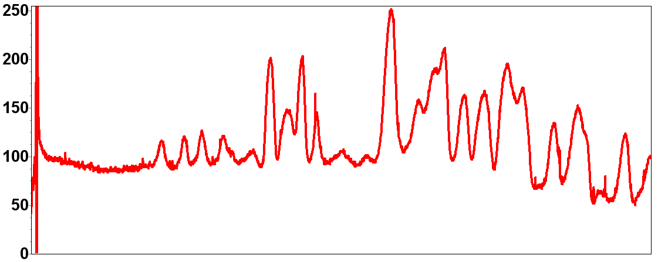
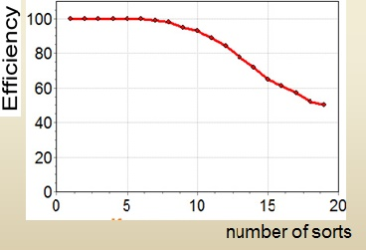
Напоминание: Радиобиология, генетика протеинов
Каждая из образующихся электрофореграмм после ее оцифровки дает денситографический спектр, состоящий из 4 тыс. пикселей.
Полученная обучающая выборка для 50 сортов состояла из 3225 денситограмм, предварительно размеченных экспертами по сортам.
Проклятье размерности
вход: 4000 отсчетов
выход: 50 сортов
Размерность ИНС D=4000*256+256*50>10⁶
Т.е. миллионы весов или уравнений для решения методом обратного распространения ошибки!
Применялись различные методы сокращения размерности:
Огрубление данных с 4000 на 200 зон
2. Фурье и вейвлет анализ
3. Выделение главных компонент
4. Ранжирование пиков по их амплитудам
сокращения входа на 2 порядка, но нейронная сеть показывала недопустимо низкую эффективность классификации уже для 10-15 сортов
Для решения этой задачи требовался новый тип нейронной сети,
более глубокий и позволяющий принимать на вход двумерные трехмерные объекты

Slide 22
CNN в задаче классификации белков твердой пшеницы
До CNN, все попытки нейроклассификации > 10 сортов были безуспешны.
Для решения задачи классификации 50 сортов пшеницы, представленных в виде 3225 денситограмм, мы предложили использовать двухэтапный алгоритм, основанный на сжатии данных с помощью автоэнкодера на первом шаге, а затем на втором этапе, применяя DNN либо СNN для классификации.
Чтобы сделать оптимальный выбор NN, мы разработали две версии автоэнкодеров и классификаторов, чтобы сравнить их эффективность и затраты процессорного времени.
Блок-схема разработанного ПО для сравнительного анализа DNN и CNN классификаторов

Slide 23
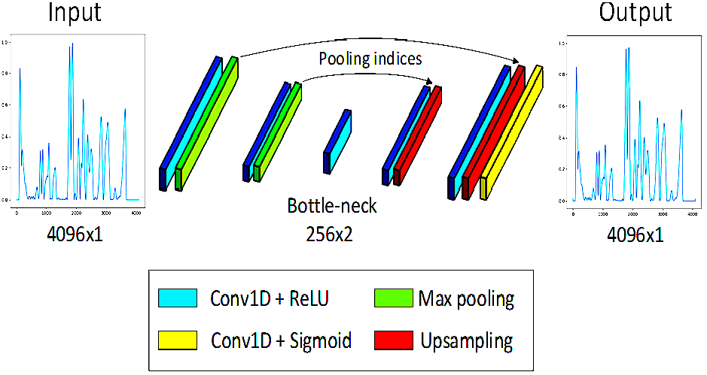
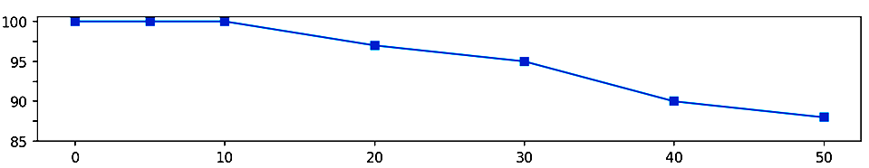
Сверточный автоэнкодер и результаты классификации
После применения усовершенствований
для AE (связанные веса, стохастический градиентный спуск (SGD) с оптимизацией Adam), общее количество параметров CAE составило 315 (что на 5 порядков меньше, чем для DNN AE), что дало значительный прирост в скорости обучения сети и существенную экономию памяти для хранения AE.
Сравнительные результаты
нейроклассификации протеинов
Параметр | CNN | DNN
Размер модели (MB) | 3 | 66
Количество эпох обучения | 150 | 400
Время одной эпохи (с) | 1 | 0.2
Время обучения (с) | 69 | 84
Эфф.CNN = Эфф.DNN
Эффективность (%)
Количество сортов
Зависимость эффективности классификации от кол-ва сортов
Преимущества CNN по сравнению с DNN показывают превосходство глубокого подхода в решении проблемы классификации белка: при одинаковой эффективности CNN использует в 22 меньше памяти, и меньшее время обучения.

Slide 24
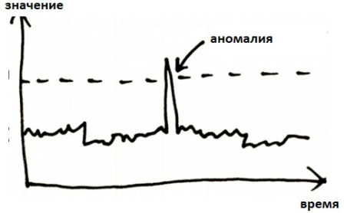
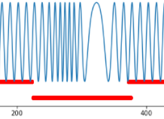
Автоэнкодер, как детектор аномалий
Детектирование аномалий — важная, сложная и интересная задача.
Аномалия — это отклонение в стандартном поведении какого-то процесса, их правильно детектирование может предотвратить серьезную разладку процесса и возможную катастрофу. Алгоритмы машинного поиска аномалий позволяют автоматизировать утомительный процесс слежения за появлением какой-то разладки-аномалии.
Типы аномалий.
Точечные аномалии – выбросы,
их можно обнаружить, поставив порог на такие выбросы,
Групповые аномалии
требуют особых подходов.
Подробный пример применения АЭ для поиска аномалий можно найти на сайте https://habr.com/ru/post/491552/
Очень мощный инструмент для детектирования аномалий - автоэнкодеры. . Если взять для обучения датасет только из обычных объектов, то на аномальном объекте модель не сможет его правильно восстановить. что можно увидеть по слишком большом значении ошибки АЭ.
Групповая аномалия, изменение частоты.

Slide 25
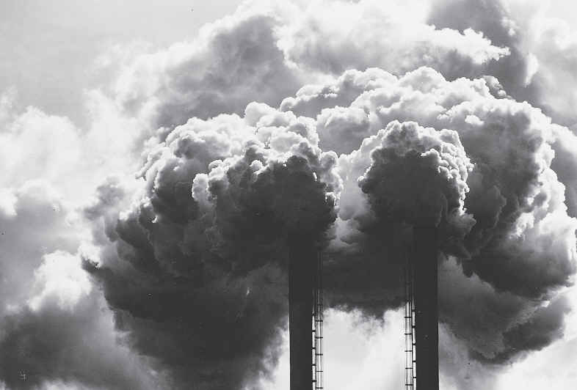
Прогнозирования загрязнения атмосферы тяжелыми металлами с использованием космических снимков
Загрязнение воздуха является главной проблемой для экологической безопасности во всем мире. Согласно исследованиям Всемирной организации здравоохранения 92% населения мира проживает в местах, где загрязнение воздуха превышает безопасные пределы. Загрязнение воздуха является четвертой по величине угрозой для здоровья человека после высокого кровяного давления, пищевых рисков и курения.
Исследование атмосферных выпадений тяжелых металлов, азота, стойких органических соединений (СОЗ) и радионуклидов основано на нейтронном активационном анализе данных из двух источников: естественно растущих мхов (проводятся каждые 5 лет) и станций с воздушными фильтрами.
Существует международная программа UNECE ICP Vegetation, реализуемая в 39 странах Европы и некоторых отдельных регионах Азии. Волонтеры собирают мхи на тысячах участков по всей Европе и Азии и отправляют в ЛНФ ОИЯИ для определения загрязняющих веществ методами нейтронно-активационного анализа (Н-АА).
Целью этой программы является определение основных загрязненных территорий, создание региональных карт и дальнейшее развитие понимания трансграничного загрязнения воздуха на большие расстояния.
Аналогичное исследование загрязнений воздуха на базе анализа воздушных фильтров проводится чешскими учеными, работающими в ОИЯИ, в рамках проекта "Air Tritia"-Воздух Тритии - области, объединяющей граничащие районы трех государств: Чехии, Польши и Словакии.

Slide 26
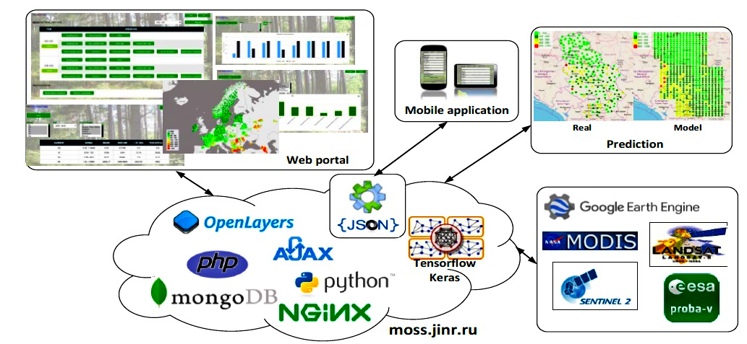
Облачная платформа для управления данными по сбору мхов
С 2014 года ЛНФ ОИЯИ отвечает за ту часть проекта, которая связана с биомониторингом мхов. Начиная с 2016 в ЛИТ ОИЯИ совместно с ЛНФ был разработан специальный портал (http://moss.jinr.ru), реализующий Data Management System (DMS) - интеллектуальную облачную платформу для управления данными UNECE ICP Vegetation Data по сбору мхов.
Эта облачная платформа позволяет облегчить IT-аспекты всех этапов биологического мониторинга:
оптимизация пространственного распределения выборки;
выполнение многоуровневого интеллектуального статистического и геостатистического анализа с помощью передовых математических методов;
создание карт загрязнения конкретной территории и прогноза состояния окружающей среды на долгосрочную перспективу, создание атласов, отчетов и др.
Создание карт загрязнения и прогнозирование означает, что данные, измеренные в точках сбора мхов, надо распространить на окружающую территорию и оценить процесс распространения загрязнения.
Схема архитектуры портала moss.jinr.ru
Для этого используется информация, полученная с помощью космических фотографий, снятых в 14 спектральных диапазонах, не только цветовых, но и инфракрасных, ультрафиолетовых и радиационных

Slide 27
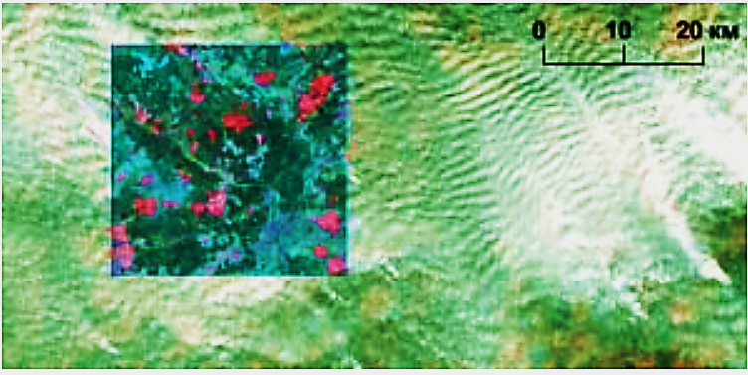
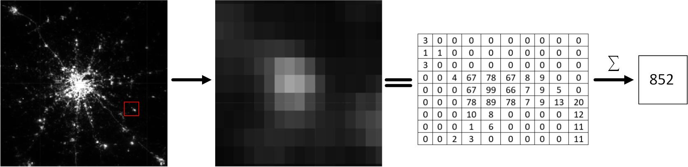
Данные космоснимков
Есть бесплатные программы спутниковой спектроскопии, как LandSat и MODIS, но мы использовали платформу Google Earth Engine (GEE) с развитыми механизмами поиска,
обработки и анализа спутниковых данных.
Мы используем GEE для автоматического расчета индексов.
Индексы для сегментации, обучения нейромодели
и прогнозирования.
Индекс включает название спутниковой программы, размер
анализируемой области, идентификатор спектрального канала,
в котором сделано изображение, и математическую функцию,
примененную к цифровой матрице полученного изображения ,
таких как сумма, медиана и боле сложные индексы,
учитывающие соотношения спектров в различных диапазонах
На снимке в области инфракрасного излучения дымы прозрачны, разогретые территории выявляются по красному цвету, что используется для обнаружения очагов пожара при отсутствии открытого огня в тлеющих торфяниках
Применения индексов при обработке космоснимков:
обновление карт, сельское и лесное хозяйства, мониторинги лесных и торфяных пожаров, ледово-снежной обстановки, наводнений, экологических катастроф и других, опасных природных явлений

Slide 28
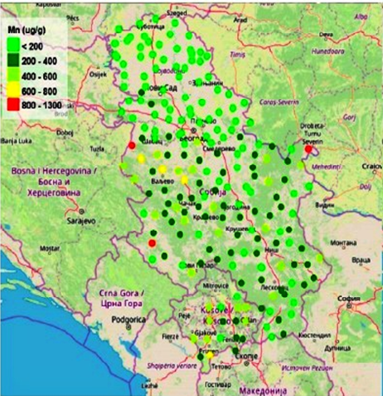
Проблемы малой выборки
Некоторые из тяжелых металлов (Cd, Co, Cr, Cu, Fe, K, Mg, Mn, Ni, Pb, Sr, V, Zn) были обнаружены методом Н-АА во мхах, собранных в ряде мест в Сербии. Потом из всех индексов в местах мест сбора мхов выбрали индексы, имеющие достаточно высокую корреляционную связь с тяжелыми металлами и для каждого изучаемого металла вычисляют индексы в тех узлах на карте, где нам надо предсказать какое там будет загрязнение этим металлом. Эти индексы служат входами для глубокой нейронной сети, которая после обучения на известных точках выдает значения уровня загрязнения в точках, подлежащих предсказанию. Проблема здесь в том, что точек сбора мхов мало, вдобавок в некоторых местах Н-АА не нашел металла, который изучается, т.е. выборка получается недостаточно большой для надежного обучения нейросети и к тому несбалансированной по некоторым металлам, которых найдено много меньше других.
реальные измерения Mn в Сербии
Таким образом мы встретились с тремя проблемами
1. Выборка оказалась слишком малой для получения достаточной точности после обучения.
2. Выборка была сильно несбалансирована. Например, классы меньшинства Al, Sb и Fe содержали 4, 16 и 5 элементов, а классы большинства - 147, 117, 133
3. При любой попытке увеличить каким-то образом обучающую выборку приходилось каждый раз заново переучивать нейроклассификатор.
В решении проблем малости выборки и затрат на переучивание нейросети при ее увеличении нам помогли два подхода, 1. Transfer Learning – перенос обучения, 2. Оne-shot learning - обучение с одного раза.
Проблема балансировки выборки потребовала применения специального метода, называемого 3. Oversampling.

Slide 29
Алгоритм SMOTE для балансирования выборки
При решении задачи, классы в которой были крайне несбалансированны, одним из способов является сокращение числа примеров мажоритарного класса. Однако, при этом мы теряем данные, которые могли бы быть использованы для обучения модели и повышения ее точности .
Есть другой способ, называемый Oversampling, для улучшения метрик модели, не уменьшая размер выборки. Этот способ реализован в алгоритме SMOTE (Synthetic minority over-sampling technique), который генерирует определенное количество похожих примеров класса с меньшим количеством данных, но при этом не дублирует данные в этом классе.
Алгоритм SMOTE работает следующим образом: (см. https://nuancesprog.ru/p/15938/)
1. находит разность между данным образцом и его ближайшим соседом.
2. умножает эту разность на случайное число в интервале от 0 до 1.
3. полученное значение добавляется к данному образцу для формирования нового
синтезированного образца, сохраняя его класс в пространстве признаков.
4. Подобные действия продолжаются со следующим ближайшим соседом,
до заданного пользователем количества образцов.
В задаче с тяжелыми металлами балансирование выборки, выполненное с помощью помощью алгоритма SMOTE), реализованного в библиотечной программе imblearn Python package, позволило уравнять размеры классов, увеличив при этом набор обучающих более чем в 2,5 раза.

Slide 30
Метод переноса обучения Transfer learning
Чтобы нейросетевые модели были обучаемы и при малой обучающей выборке применяют трансферное обучение, где модель, которая была уже обучена на большом наборе данных изображений (например, ImageNet, который содержит 1,2 миллиона изображений с 1000 категориями), переобучается затем на меньшей, целевой выборке новых классов, обеспечивая быстрый доступ к обучающим моделям распознавания изображений, благодаря более низким вычислительным требованиям.
Этот второй этап выглядит так: мы зафиксируем веса для всей сети, кроме последнего полносвязанного слоя. который заменяется новым со случайными весами, и только этот слой обучается на нашей целевой выборке.
Коды pytorch для transfer learning даны в подробном туториале https://pytorch.org/tutorials/beginner/transfer_learning_tutorial.html
Там, в частности описано, как заморозить всю сеть, кроме последнего слоя, т.е установить замораживание параметров так, чтобы градиенты не вычислялись
Обучением «с одного раза» (one-shot learning)
В ситуации, когда данных для обучения мало, а датасет растет, приходится каждый раз переучивать нейроклассификатор. Решением может быть обучение сети не распознавать каждое изображение, а находить сходство между двумя изображениями, - нового и того, которое уже есть в датасете. В таком случае нам будет достаточно попарно сравнить с помощью нашей сети новое изображение с изображениями датасета, и в случае сходства отнести новое изображение к соответствующему классу. Здесь. требуется только один пример обучения для каждого класса, отсюда и название, - обучение с одного раза. Такое решение дают сиамские нейронные сети

Slide 31

Моделирование и предсказание атмосферных загрязнений
Корреляция между загрязнением и информацией со спутниковых снимков была использована программой глубокого обучения с сиамской нейросетью для прогнозирования атмосферного загрязнения такие тяжелые металлы, как Sb (сурьма) в Норвегии и Mn в Сербии.
Модель позволяет: оценивать загрязнение, в том числе на приграничных территориях, автоматизировать процесс экологического контроля (получать уведомление, когда уровень загрязнения выше критического).
Слева реальные измерения Mn в Сербии, справа - предсказание модели.
Чешские ученые в рамках проекта в рамках проекта «Air Tritia» на основе анализа данных воздушных фильтров разработали нейросетевую модель оценки качества воздуха. Эта модель обеспечивают стабильный мониторинг концентрации загрязняющих воздух веществ на исследуемой территории и временном интервале и подтверждает сравнимость результатов для мха и воздушных фильтров (см. Atmosphere 2021, 12, 452. https://doi.org/10.3390/atmos12040452 )

Slide 32

DMS. Мобильное приложение
Мобильное приложение (только android), интегрировано с DMS, так что фото собранных мхов и вся информация о местах их сбора импортируется в DMS.
Google play: “ICP moss”.
Функции приложения:
- управление местом сбора проб (страной / регионом)
(автоматически устанавливает долготу и широту места)
- Контроль правильности входных данных (позволяет делать фото образцов мха и отбор проб места).
Сборщик мхов может получить рекомендацию на карте, где ему искать следующую точку сбора, а также послать фото мха, чтобы уточнить, правильный ли сорт он выбрал.
Из-за малого размера обучающей выборки обучение нейронной сети в мобильном приложении, выполняющей классификацию мхов, встретилось со значительными трудностями. Один из методов, использованных для преодоления этих трудностей, был популярный метод Transfer Learning – Переноса обучения.

Slide 33
Transfer learning для приложения ICP moss классификации мхов
Характеристики модели c Tranfer learining:
Предобученная модель –ResNet50 (набор данных ImageNet) Целевой набор данных – 5 классов мхов 599 изображений
Оптимизатор – SGD(lr=0.001, momentum=0.9)
Функция потерь – CrossEntropyLoss
Размер батча – 16 изображений
Количество эпох – 30
Эффективность классификации после применения переноса обучения: 77%
Характеристики модели СNN:
Количество сверточных слоев: 5
Набор данных – PDD
Оптимизатор – SGD(lr=0.001, momentum=0.9)
Функция потерь – CrossEntropyLoss
Размер батча – 16 изображений
Количество эпох – 30
Эффективность классификации до применения переноса обучения: 61%
Подробнее об ImageNet: http://image-net.org
Как устроена ResNet: https://neurohive.io/ru/vidy-nejrosetej/resnet-34-50-101/

